Slide 1

ПРАВИТЕЛЬСТВО ТВЕРСКОЙ ОБЛАСТИ
ОБ ОБЕСПЕЧЕНИИ ШКОЛЬНЫМ НАБОРОМ ДЕТЕЙ ТВЕРСКОЙ ОБЛАСТИ,
ПОСТУПАЮЩИХ В ПЕРВЫЙ КЛАСС
г. Тверь
26 июля 2021 года
Notes:
1

Slide 2
ОБЕСПЕЧЕНИЕ ШКОЛЬНЫМ НАБОРОМ ДЕТЕЙ
№ п/п | Дополнительные меры поддержки | Численность детей (чел.) | Стоимость одного подарка (руб.) | Сумма (тыс.руб.)
 | 1 | 2 | 3 | 4
1 | Подарочные наборы первоклассника | 3 241 | 1 500,0 | 4 861,5
Notes:
Устойчивое функционирование транспортной системы является одним из основных факторов обеспечивающих социально-экономическое развитие территории. Транспортная доступность – необходимый элемент для создания комфортных условий для проживания граждан и ведения бизнеса, в том числе обеспечения деятельности важнейших социальных инфраструктур - образования, здравоохранения, охраны общественного порядка и социальной защиты.
Основной целью разработки настоящей Концепции является определение общих принципов и приоритетных направлений развития системы общественного транспорта Тверской области на среднесрочную перспективу, создание базы для формирования институциональной среды, способствующей эффективному развитию этого вида экономической деятельности.
2

Slide 3
Перечень школьно-письменных принадлежностей для детей из малообеспеченных семей в Тверской области, поступающих в первый класс в 2020 году
№ п/п | Наименования изделия | Количество (шт.)
 | 1 | 2
1 | Ранец школьный | 1
2 | Альбом для рисования (20 листов) | 1
3 | Набор цветной бумаги (20 листов) | 1
4 | Карандаши цветные (12 цветов) | 1
5 | Ручка канцелярская | 2
6 | Пластилин (10 цветов) | 1
7 | Краски акварельные (12 цветов) | 1
8 | Тетрадь в клетку | 5
9 | Тетрадь в линейку | 5
10 | Стирательная резинка | 1
11 | Линейка | 1
3
Notes:
3

Slide 4
Перечень школьно-письменных принадлежностей для детей из малообеспеченных семей в Тверской области, поступающих в первый класс в 2021 году
№ п/п | Наименования изделия | Количество (шт.) | Цена за единицу (руб.) | Производитель
 | 1 | 2 | 3 | 4
1 | Ранец школьный | 1 | 1 144,0 | ИП Склемин С.Г. (г. Торжок)
2 | Альбом для рисования (20 листов) | 1 | 40,0 | ИП Разумова И.В. (г. Тверь)
3 | Набор цветной бумаги (20 листов) | 1 | 80,0 | ИП Разумова И.В. (г. Тверь)
4 | Карандаши цветные (12 цветов) | 1 | 40,0 | ООО «Сима-Ленд» (МО)
5 | Ручка канцелярская | 2 | 5,0 | ООО «Сима-Ленд» (МО)
6 | Краски акварельные (12 цветов) | 1 | 30,0 | ООО «Сима-Ленд» (МО)
7 | Тетрадь в клетку | 5 | 15,0 | ИП Разумова И.В. (г. Тверь)
8 | Тетрадь в линейку | 5 | 15,0 | ИП Разумова И.В. (г. Тверь)
9 | Линейка | 1 | 6,0 | ООО «Сима-Ленд» (МО)
4
Notes:
4

Slide 5
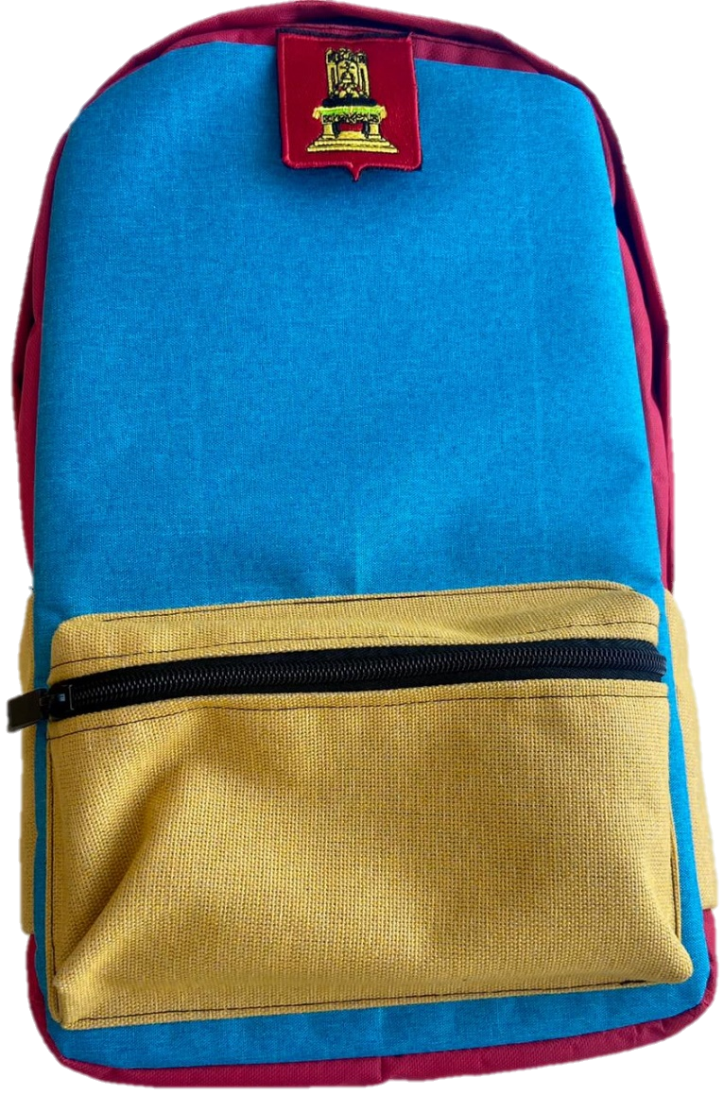
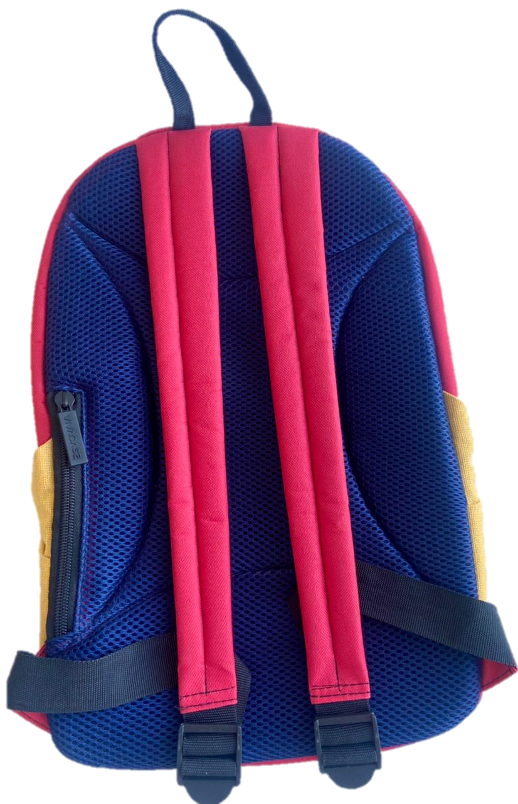
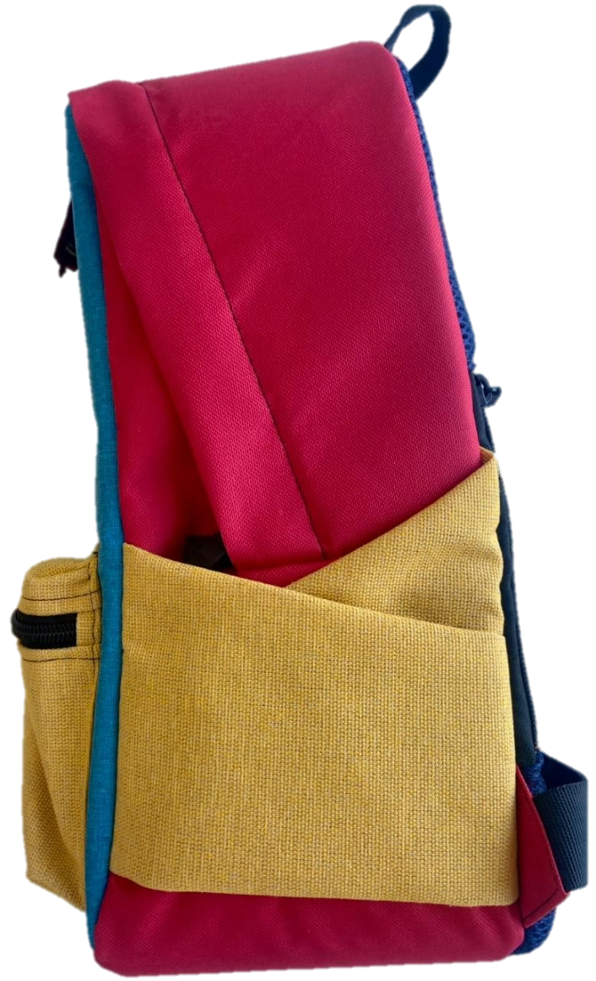
Ранец школьный
5
Notes:
5

Slide 6




Типографская продукция
альбом для рисования | 1 шт.
тетрадь в линейку | 5 шт.
тетрадь в клетку | 5 шт.
набор цветной бумаги | 1 шт.
6
Notes:
6

Slide 7
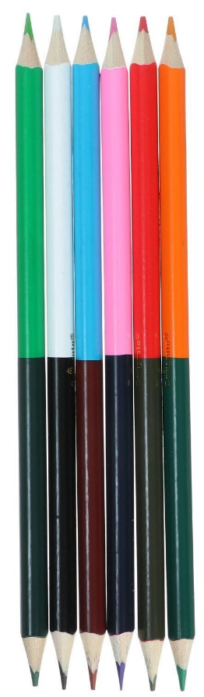
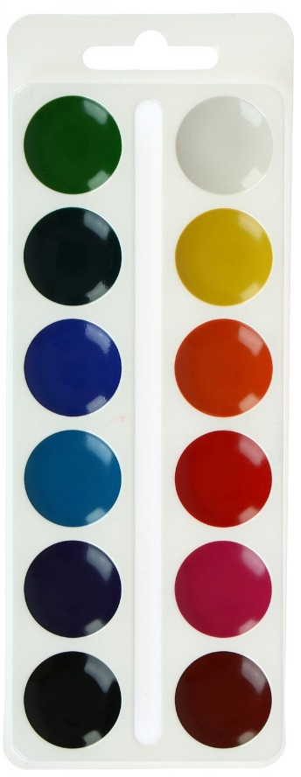
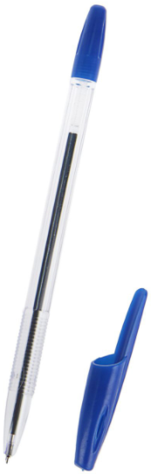
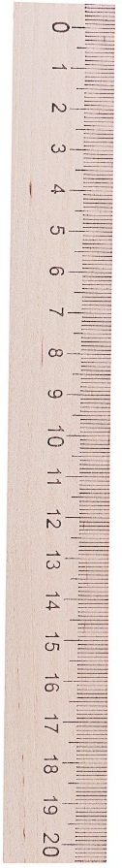
Канцелярские принадлежности
карандаши цветные (12 цветов) | 1 шт.
краски акварельные (12 цветов) | 1 шт.
линейка деревянная | 1 шт.
ручка канцелярская | 2 шт.
7
Notes:
7

